Slide 1
Министерство информации и общественного развития РК
Законопроект «О масс-медиа»
Астана - 2023

Slide 2
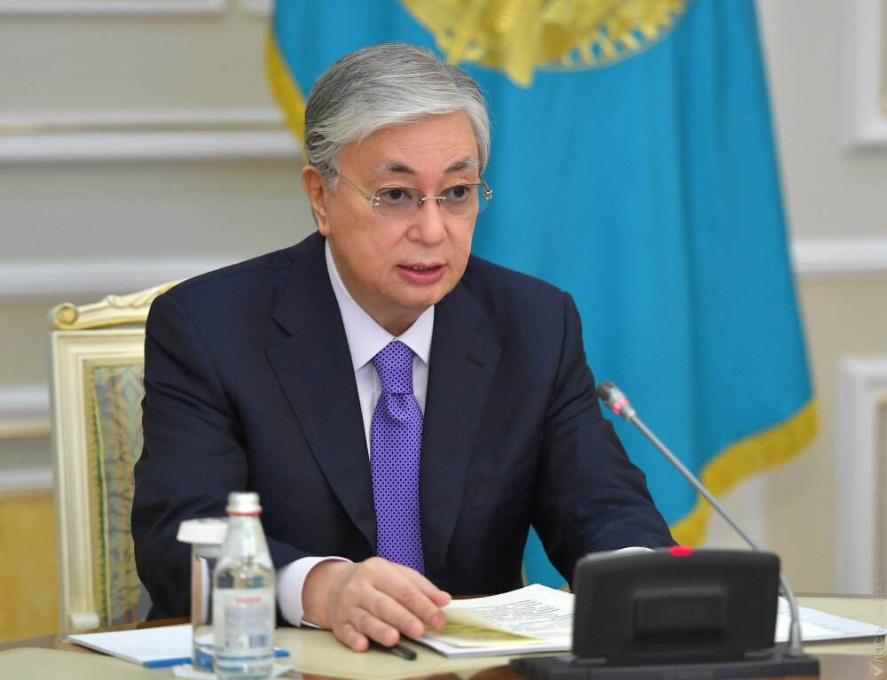
«Необходимо пересмотреть закон о СМИ с учетом интересов государства, запросов общества и тенденций развития медиасферы»
Из послания Президента Республики Казахстан
Касым-Жомарта Токаева народу Казахстана
«Новый Казахстан: Путь обновления и модернизации»
2

Slide 3
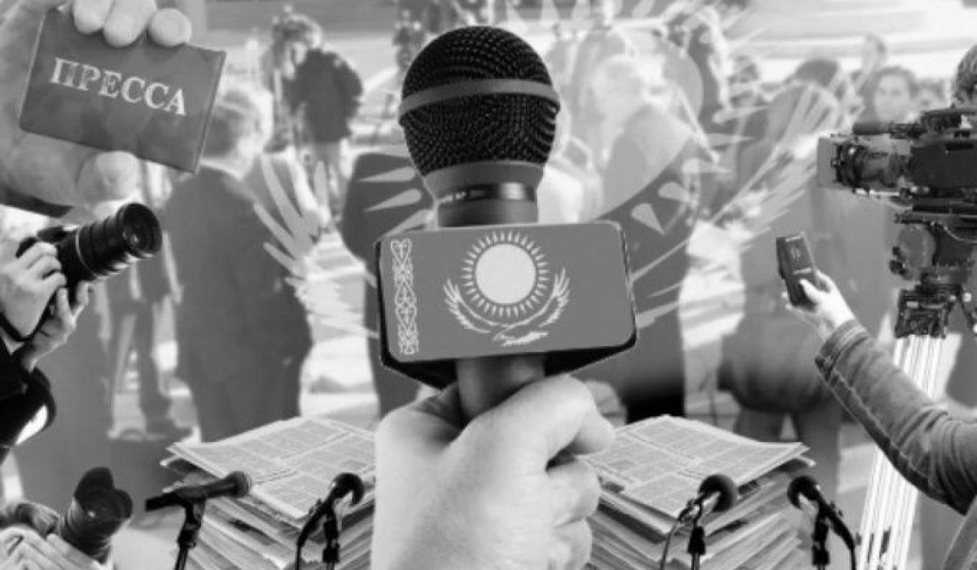
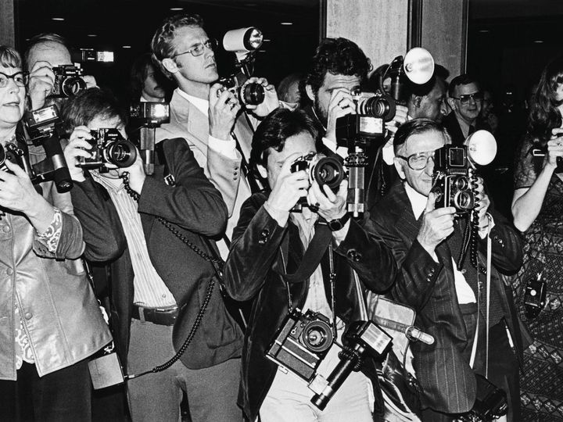
Основания для разработки Закона
Современные тенденции развития медиа-сферы
Запросы журналистского сообщества
Текущий закон «О средствах массовой информации» принят в 1999 году
3

Slide 4
Зарубежные правовые акты взятые за основу
МЕЖДУНАРОДНЫЙ ОПЫТ
Документы ООН, ОБСЕ
Code of journalistic principles (Бельгия)
British national union of journalists code of conduct (Великобритания)
Telecommunications law (Германия)
Telemedia law (Германия)
NetzDG (Германия)
Online safety bill draft (Великобритания)
National digital law (ЕС)
4

Slide 5
Ход исполнения
27 мая 2022 года по инициативе неправительственных организаций отрасли создана рабочая группа в состав которой вошли представители периодических печатных изданий, электронных средств массовой информации, теле-, радиоканалов, рекламных агентств и неправительственных организаций отрасли
6 сентября 2022 года на портале «Открытые НПА» опубликован Консультативный документ регуляторной политики, по которому проведено 27 публичных слушаний
6 января 2023 года на портале «Открытые НПА» опубликована Концепция законопроекта «О масс-медиа». По итогам обсуждения Концепции Законопроекта 1 февраля 2023 года проведено заседание Межведомственной комиссии по законопроектной деятельности
14 февраля 2023 года состоялось заседание Республиканской бюджетной комиссии, по итогам которой затратные нормы законопроекта были одобрены
2 февраля 2023 года на портале «Открытые НПА» опубликован Законопроект, по которому совместно с представителями медиа сообщества до 23 февраля т.г. проводилось активное обсуждение
28 марта 2023 года по итогам положительного согласования законопроект направлен в Аппарат правительства
По законопроекту проведены научно-правовая, экономическая и антикоррупционные экспертизы
Получены положительные заключения НПП Атамекен и Общественного совета Министерства
В целом, за период разработки законопроекта проведено более 20 онлайн и офлайн заседаний рабочей группы
5

Slide 6
Новеллы законопроекта
Пресс-карта
Исковая давность
онлайн посредством единой медиа платформы
установление в три года срока исковой давности к материалам СМИ.
PRESS
автоматизирует аккредитацию журналистов
Запросы СМИ
сокращение сроков рассмотрения запросов СМИ с 7 до 5 рабочих дней;
Аты жөңі
будет выдаваться отраслевой комиссией
БАҚ аталуы
расширит права журналистов
Национальный доклад
Развитие саморегулирования
подготовка ежегодного Национального доклада о правах и свободах журналистов
совместно со СМИ
рекомендации для государственных органов
создание республиканских и региональных общественно-профессиональных советов.
6

Slide 7
Реформирование государственного финансирования
Переход с механизма выделения государственного информационного заказа на грантовое финансирование
Развитие отечественного контента (увеличение государственного языка до 2/3)
Субсидирование отечественных операторов телерадиовещания
Законодательство в сфере СМИ обновится на 35%
7

Slide 8
Спасибо за внимание!

